Slide 1
软件工程方法
传统方法
  传统方法的发展：以结构程序设计为基础，并逐步扩展到分析与设计阶段的一种软件工程方法。
      面向功能的方法
      面向数据流的方法
      面向数据结构的方法
  传统方法的本质
    进行功能分解，从目标系统的整体功能入手，自顶向下不断将复杂的处理分解为子处理，直至每个子处理比较简单，可以用相应的工具变成实现。
  存在的问题
    以功能为核心的架构方式导致任何需求的变化都会对原有系统产生致命的影响
    需求不能精确描述，从分析到设计的转化存在鸿沟，造成分歧，系统的稳定性和易变性差
    数据与实现方法的分离偏离了人们处理客观世界问题的方式。
    产生的软件重用性差，易变性差，可维护性差，软件不能满足用户需求的问题

Slide 2
传统方法
问题空间
解空间
DFD
数据结构
功能
SC(结构图)
程序结构
界面与细节
？
鸿沟

Slide 3
面向对象方法
认识问题、分析问题、解决问题的方式不同
  将数据和方法封装在一个称为“对象”的统一体中
  将对象之间通过“消息”相互联系，“对象+消息”机制取代了“数据结构+算法”的思路，减小了系统变化所带来的波动性
  以对象为中心构建系统
  “问题空间”与“解空间”有一致的表示
    在“OOA-OOD-OOI”的过程中，采用一致的模型表示，弥合了“鸿沟”问题
  利用继承性和封装性支持软件复用
  后一阶段可以直接复制前一阶段的结果，可重用性好
  适应复杂大型系统的发展和变化需求
  以对象为中心构建系统，而不是基于功能与功能的分解来建立系统，因此，当功能需求发生变化时，不会引起系统的整体变化，稳定性较好

Slide 4
OO方法
OO方法初现于20世纪70年代中期
比较出名的几个OO方法
  OOA/OOD方法(Coad和Yourdon提出)
  OMT方法（Rumbaugh提出）
  Booch方法（Booch提出）
  OOSE方法（Jacobson提出）
  发展与统一
  以上每种方法各有长处，但不同的符号体系的使用给用户带来了混乱。因此，有必要建立一个标准、统一的建模语言----UML。

Slide 5
UML概述
UML简介
UML (Unified Modeling Language)为面向对象软件设计提供统一的、标准的、可视化的建模语言。适用于描述以用例为驱动，以体系结构为中心的软件设计的全过程。
  UML的定义包括UML语义和UML表示法两个部分。
  (1) UML语义：UML对语义的描述使开发者能在语义上取得一致认识，消除了因人
  而异的表达方法所造成的影响。
  (2) UML表示法：UML表示法定义UML符号的表示法，为开发者或开发工具使用这
  些图形符号和文本语法为系统建模提供了标准。
  UML模型图的构成
  事物(Things)：UML模型中最基本的构成元素，是具有代表性的成分的抽象
  关系(Relationships)：关系把事物紧密联系在一起
  图(Diagrams )：图是事物和关系的可视化表示

Slide 6
UML事物
UML包含4种事物：构件事物 行为事物 分组事物 注释事物
    构件事物： UML模型的静态部分，描述概念或物理元素
      类：具有相同属性相同操作 相同关系相同语义的对象的描述
      接口：描述元素的外部可见行为，即服务集合的定义说明
      协作：描述了一组事物间的相互作用的集合
      用例：代表一个系统或系统的一部分行为，是一组动作序列的集合
      构件：系统中物理存在，可替换的部件
      节点：运行时存在的物理元素
    另外，参与者、信号应用、文档库、页表等都是上述基本事物的变体
    行为事物：UML模型图的动态部分，描述跨越空间和时间的行为
      交互：实现某功能的一组构件事物之间的消息的集合，涉及消息、动作序列、链接
      状态机：描述事物或交互在生命周期内响应事件所经历的状态序列
    分组事物： UML模型图的组织部分，描述事物的组织结构
      包：把元素组织成组的机制
    注释事物： UML模型的解释部分，用来对模型中的元素进行说明，解释
      注解：对元素进行约束或解释的简单符号

Slide 7
UML关系
依赖
  依赖(dependency)是两个事物之间的语义关系，其中一个事物(独立事物)发生变化，会影响到另一个事物(依赖事物)的语义
关联
  关联(association)是一种结构关系，它指明一个事物的对象与另一个事物的对象间的联系
泛化
  泛化(generalization)是一种特殊/一般的关系。也可以看作是常说的继承关系
实现
  实现(realization)是类元之间的语义关系，其中的一个类元指定了由另一个类元保证执行的契约

Slide 8
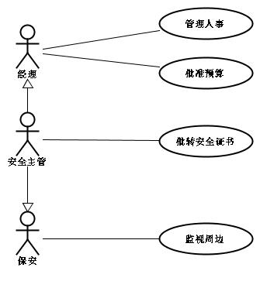
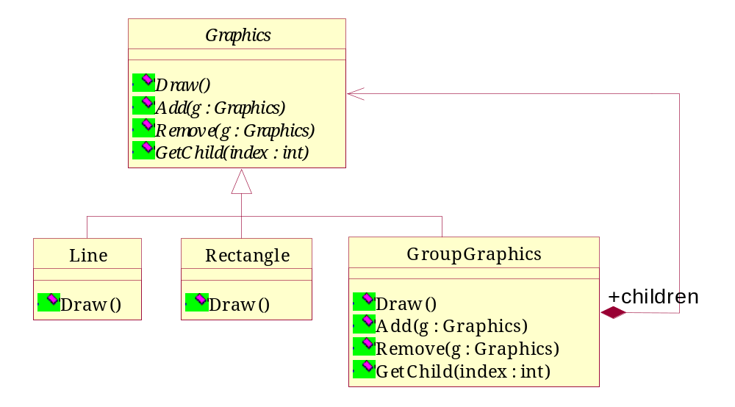
各UML图及特征
用例图( Use Case Diagram )
用例图是从用户角度描述系统功能， 是用户所能观察到的系统功能的模型图，用例是系统中的一个功能单元
类图(Class Diagram)
类图描述系统中类的静态结构。不仅定义系统中的类，表示类之间的联系如关联、依赖、聚合等，也包括类的内部结构(类的属性和操作)
类图是以类为中心来组织的，类图中的其他元素或属于某个类或与类相关联

Slide 9
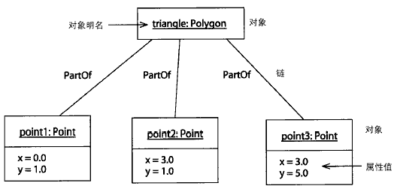
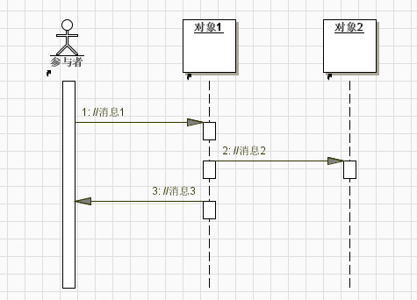
各UML图及特征
对象图( Object Diagram )
对象图是类图的实例，几乎使用与类图完全相同的标识。他们的不同点在于对象图显示类的多个对象实例，而不是实际的类
顺序图(Sequence Diagram)
顺序图显示对象之间的动态合作关系，它强调对象之间消息发送的顺序，同时显示对象之间的交互
顺序图的一个用途是用来表示用例中的行为顺序。当执行一个用例行为时，顺序图中的每条消息对应了一个类操作或引起状态转换的触发事件

Slide 10
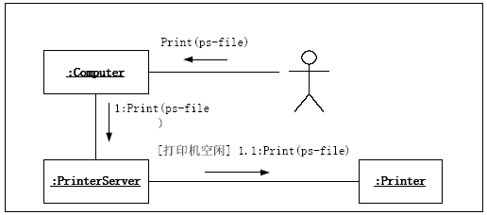
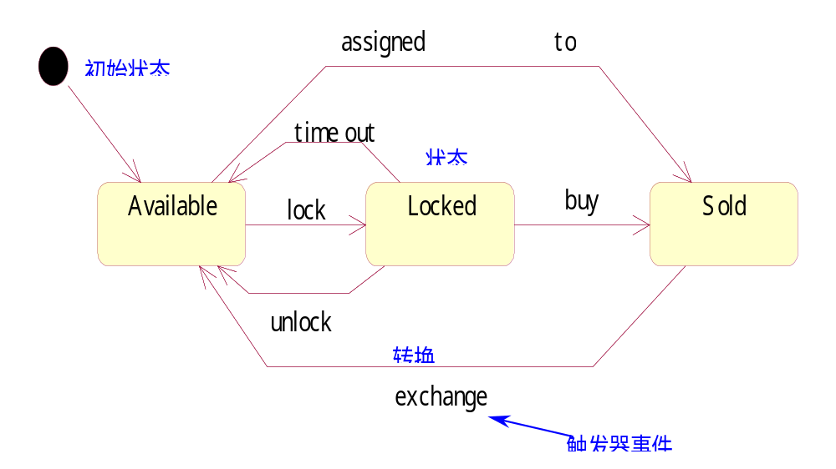
各UML图及特征
协作图(Collaboration Diagram)
协作图描述对象间的协作关系，协作图跟顺序图 相似，显示对象间的动态合作关系。除显示信息交换外，协作图还显示对象以及它们之间的关系.
协作图的一个用途是表示一个类操作的实现
状态图(State Chart Diagram)
状态图是一个类对象所可能经历的所有历程的模型图。状态图由对象的各个状态和连接这些状态的转换组成

Slide 11
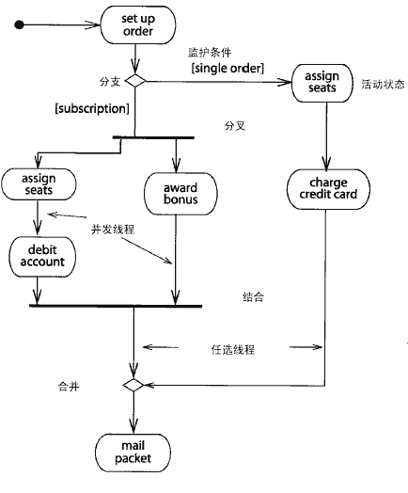
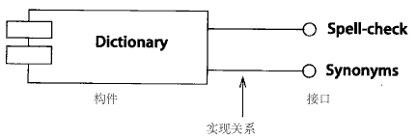
各UML图及特征
活动图(Activity Diagram)
活动图是状态图的一个变体，用来描述执行算法的工作流程中涉及的活动
活动图描述了一组顺序的或并发的活动
构件图(Component Diagram)
构件图为系统的构件建模型—构件即构造应用的软件单元—还包括各构件之间的依赖关系，以便通过这些依赖关系来估计对系统构件的修改给系统可能带来的影响

Slide 12
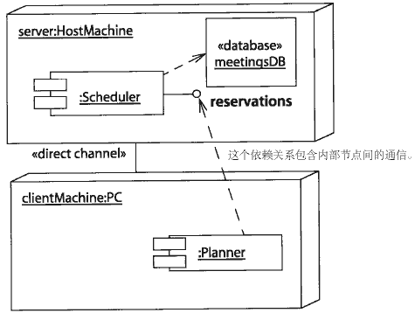
各UML图及特征
部署图(Deployment Diagram)
部署视图描述位于节点实例上的运行构件实例的安排。节点是一组运行资源，如计算机、设备或存储器。这个视图允许评估分配结果和资源分配

Slide 13

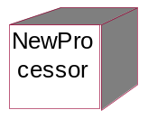

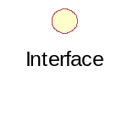


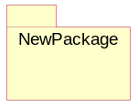
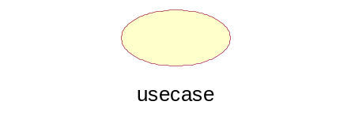

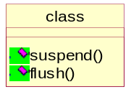
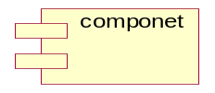
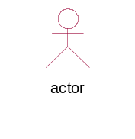

UML语法描述
类 | 是对一组具有相同属性、相同操作、相同关系和相同语义的对象的描述
对象
接口 | 是描述了一个类或构件的一个服务的操作集
协作 | 定义了一个交互，它是由一组共同工作以提供某种协作行为的角色和其他元素构成的一个群体
用例 | 是对一组动作序列的描述
主动类 | 对象至少拥有一个进程或线程的类
构件 | 是系统中物理的、可替代的部件
参与者 | 在系统外部与系统直接交互的人或事物
节点 | 是在运行时存在的物理元素
交互 | 它由在特定语境中共同完成一定任务的一组对象间交换的消息组成
状态机 | 它描述了一个对象或一个交互在生命期内响应事件所经历的状态序列
包 | 把元素组织成组的机制
注释事物 | 是UML模型的解释部分
依赖 | 一条可能有方向的虚线
关联 | 一条实线，可能有方向
泛化 | 一条带有空心箭头的实线
实现 | 一条带有空心箭头的虚线

Slide 14


用例图
用例图概要
  用例图是被称为参与者的外部用户所能观察到的系统功能的模型图。 (《UML参考手册》)
  用例图列出系统中的用例和系统外的参与者，并显示哪个参与者参与了哪个用例的执行(或称为发起了哪个用例)。
  用例图多用于静态建模阶段(主要是业务建模和需求建模)。
用例图中的事物及解释
事物名称 | 解释 | UML表示
参与者(Actor) | 在系统外部与系统直接交互的人或事物(如另一个计算 机系统或一些可运行的进程)。我们需要注意的是： 1.参与者是角色(role)而不是具体的人，它代表了参与者在与系统打交道的过程中所扮演的角色。所以在系统的实际运作中，一个实际用户可能对应系统的多个参与者。不同的用户也可以只对应于一个参与者，从而代表同一参与者的不同实例。 2.参与者作为外部用户(而不是内部)与系统发生交互作用，是它的主要特征。 3.在后面的顺序图等中出现的“参与者”，与此概念相同，但具体指代的含义，视具体情况而定。
用例(Use Case) | 系统外部可见的一个系统功能单元。系统的功能由系统单元所提供，并通过一系列系统单元与一个或多个参与者之间交换的消息所表达 。创建新用例，确认候选用例和划分用例范围的优秀法则----“WAVE”测试(见附录)

Slide 15
用例图中的关系及解释
关系 |  | 解释 | 图
参与者与用例之间的关系 | 关联 | 表示参与者与用例之间的交互，通信途径。 (关联有时候也用带箭头的实线来表示，这样的表示能够显示地表明发起用例的是参与者。)
用例之间的关系 | 包含 | 箭头指向的用例为被包含的用例，称为包含用例；箭头出发的用例为基用例。包含用例是必选的，如果缺少包含用例，基用例就不完整；包含用例必须被执行，不需要满足某种条件；其执行并不会改变基用例的行为。 | 《include》
 | 扩展 | 箭头指向的用例为基用例；箭头出发的用例为被扩展的用例，称为扩展用例。扩展用例是可选的，如果缺少扩展用例，不会影响到基用例的完整性；扩展用例在一定条件下才会执行，并且其执行会改变基用例的行为。
参与者之间的关系 | 泛化 | 发出箭头的事物“is a”箭头指向的事物。泛化关系是一般和特殊关系，发出箭头的一方代表特殊的一方，箭头指向的一方代表一般一方。特殊一方继承了一般方的特性并增加了新的特性。
《extend》

Slide 16

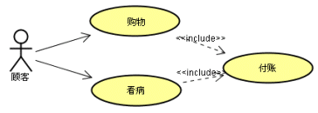
(1) 用例间关系
扩展和包含(Extend and Include)：
扩展关系：一个用例可由其它用例扩展而来，但扩展是有条件的。在没有遇到扩展点前，基用例正常执行，在到达扩展点且条件为真时，转入扩展用例执行，完成后再回到基用例继续执行。
包含关系：多个用例可能共享一些功能，将其放在一个单独的用例中，则新用例与其他使用该功能的用例之间构成包含关系。

Slide 17
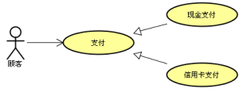
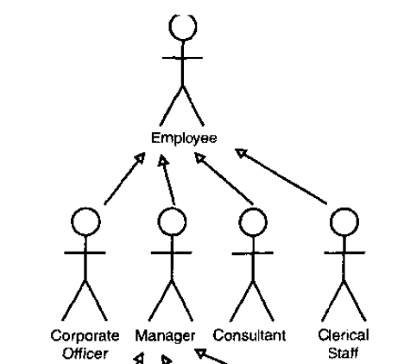
泛化关系
将特定用例抽象为更一般的用例，子用例继承父用例的行为和含义，增加新行为或覆盖父用例的行为。
参与者之间也可以存在泛化关系

Slide 18
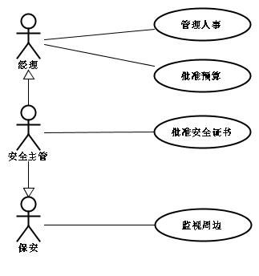
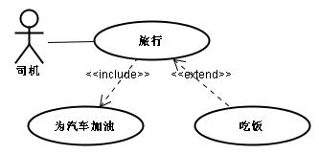
例子
实例1 参与者之间的泛化关系
参与者：经理，安全主管，保安
用例：管理人事，批准预算，批准安全证书，监视周边
在参与者之间不存在泛化关系的情况下，各个参与者参与 用例的情况分别是：经理参与用例管理人事和批准预算；安全主管参与用例批准安全证书；保安参与用例监视周边。由于安全主管与经理，安全主管与保安之间泛化关系的存在，意味着安全主管可以担任经理和保安的角色，就能够参与经理和保安参与的用例。这样，安全主管就可以参与全部4个用例。但经理或者保安却不能担任安全主管的角色，也就不能参与用例批准安全证书。
实例2 用例之间扩展和包含关系
用例的上下文是：短途旅行但汽车的油不足以应付全部路程。那么为汽车加油的动作在旅行的每个场景(事件流)中都会出现，不加油就不会完成旅行。吃饭则可以由司机决定是否进行，不吃饭不会影响旅行的完成。

Slide 19
设置边界
更新帐目
贸易经理
记帐系统
风险分析
«使用»
交易估计
«使用»
评价
营销人员
进行交易
«扩展»
超越边界
销售人员

Slide 20
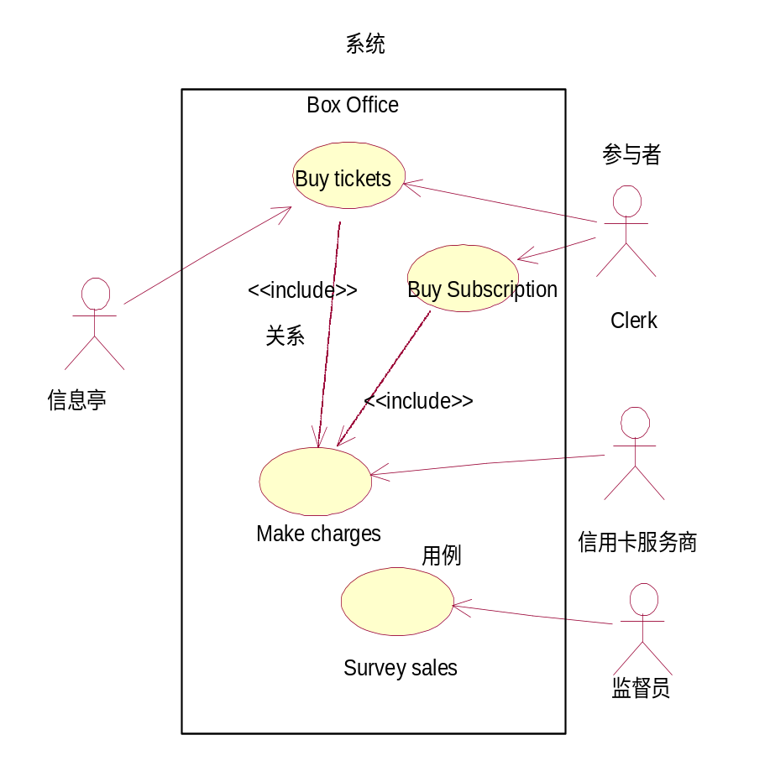
例子
实例3. 航空售票的用例图
参与者(actor)：clerk，监督员，信用卡服务商，信息亭
用例(use case)： Buy tickets， Buy Subscription， Make charges， Survey sales
参与者Clerk参与(或称发起)Buy tickets和Buy Subscription 两个用例(关联关系)。这两个用例的事件流都包含Make
charges用例(包含关系)。
系统由：Buy tickets， Buy Subscription， Make charges， Survey sales组成。
该系统主要包含：Buy tickets， Buy Subscription， Make charges， Survey sales这几个功能。
该系统主要面向的用户(参与者)：clerk，监督员，信用卡服务商，信息亭。

Slide 21
WAVE测试
1 What to do? (Not how to do.) 2 Actor’s point of view? 3 Value for the actor? 4 Entire flow of events?
1 用例描述了系统应该做什么，而不是如何去做。 2 用例必须依据参与者的视点。(即应该从参与者如何使用系统的角度出发定义用例,而不是从系统自身的角度)。 3 用例必须为参与者提供可辨识的价值。 4 用例及其参与者必须捕获系统使用过程中的一个完整的事件流。

Slide 22
用例建模技巧
从参与者的角度并以主动语态编写用例。
应该以主动语态：“学生表明参加研习班意向”，而不是被动语态“研习班意向被学生表明”来编写用例。而且，应该从参与者的角度来编写用例。毕竟，用例的目的是理解用户如何对系统进行操作。
编写方案文本，而非功能需求。
用例描述的是对参与者来说有价值的一系列行动，而不是特性集。例如，“招收研习班的学生”用例描述的是学生如何与系统交互来参加研习班。它没有描述用户界面看上去是什么样子，或者它是如何工作的。有一些其它的模型来描述这些重要的信息，例如用户界面模型和增补规范。面向对象分析非常复杂，因此需要对它使用几种模型，并且应该适当地应用每一种模型。
用例只记载行为需求。
用例既不是类规范，也不是数据规范。这是应该由概念性模型捕捉的一种信息，在对象世界中，它是通过 UML类模型建模的。您往往会引用概念性模型中描述的类，例如，“参加研习班”用例包括了“研习班”和“学生”等概念，它们都将由概念性模型描述。

Slide 23
用例建模技巧
不要忘记用户界面。
系统用例经常引用主用户界面 (UI)元素，这些元素常常称为“边界”或“用户界面”项，例如 HTML页面和报表。用例有时也引用一些次要的 UI元素，例如按钮或数据输入字段，但这种级别的细节并不太常见。
创建用例模板。
用例包含了相当数量的信息，这些信息可以轻易地以常见格式记载。您应该考虑开发自己的模板（请参阅技巧“ 记载用例”）。
始终如一地组织用例图。
一般的做法是垂直地绘制继承 (inheritance) 和扩展 (extend)关联，在父／基本用例下面绘制继承／扩展用例。同样，通常水平绘制包含(include) 关联。请注意，这些是简单的经验法则 --只要始终遵循这些法则，产生的图将很容易理解。
不要忘记系统对参与者行动的响应。
用例既应该描述参与者是如何与系统交互的，也应该描述系统如何响应这些交互。例如，在“参加研习班”用例中，如果系统在学生表明他们希望参加研习班时没有做出响应，学生就会很沮丧地离开。

Slide 24
用例建模技巧
备选行动过程非常重要。
如果一切顺利，使用的将是基本行动过程 --但也不要忘记备选过程。引入备选过程是为了描述潜在的使用错误以及商业逻辑错误和异常。这些重要的信息对于驱动系统的设计来说很有必要，因此不要忘记在用例中对它们建模。
不要被 <<include>> 和 <<extend>>关联所困扰。
我不是很确定到底发生了什么事，但我总是在想包含 (include) 和扩展(extend) 关联，以及旧版本 UML 中使用 (uses) 和扩展 (extends)关联的正确使用从来没有得到很好的描述。结果，用例建模小组往往在这些关联的正确应用上争论不休，在整个建模技术中一些有趣但次要的部分上浪费了惊人的时间。我曾在一个组织中工作，这家组织居然取缔了<<include>> 和 <<extend>>原型的使用，几个星期后，当意识到公司仍然需要这些概念时不得不撤消了这种极端的解决方案，而这时该组织对它们的正确使用还没有达成共识。

Slide 25
用例建模技巧
让用例带动用户文档。
用户文档的目的是描述如何使用系统。每个用例都描述了参与者通过使用系统所采取的一系列动作。简而言之，从包含用户的信息的用例中开始编写文档。例如，可以使用“参加研习班”用例作为基础来编写系统用户文档的“如何参加研习班”一节。
让用例带动演示。
软件开发过程中的一部分是向项目资金管理者通报工作成果，因此有时需要提供演示。因为用例是从用户的角度编写的，它们包含了演示中对资金管理者可能希望听到的事物的有价值的深刻见解。换句话说，用例通常包含制定演示稿所需的逻辑。

Slide 26
用例图和活动图
  用例描述了系统做什么，但没有规定怎么做，它只是显示了参与者与用例间的关系，因此需要为用例图配上结构化的文本或图形（时序图、协作图、活动图）

Slide 27

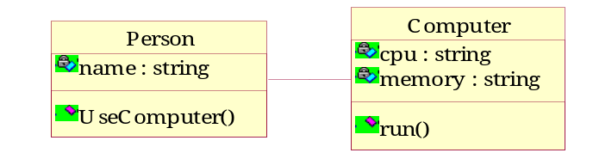
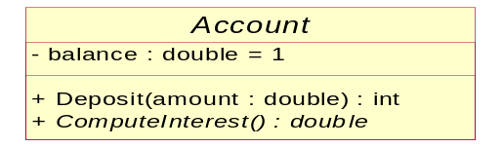
类图概要
  类图以反映类的结构(属性、操作)以及类之间的关系为主要目的，描述了软件系统的结构，是一种静态建模方法
  类图中的“类”与面向对象语言中的“类”的概念是对应的，是对现实世界中的事物的抽象
类图中的事物及解释
  类
  从上到下分为三部分，分别是类名、属性和操作。类名是必须有的
  类如果有属性，则每一个属性都必须有一个名字，另外还可以有其它的描述信息，如可见性、数据类型、缺省值等
  类如果有操作，则每一个操作也都有一个名字，其它可选的信息包括可见性、参数的名字、参数类型、参数缺省值和操作的返回值的类型等
属性名称
类名
斜体为抽象类
可见性
-代表private
+代表public
#代表protected
也可以使用图形表示
缺省值
返回值类型
操作名称
斜体为抽象操作
参数列表

Slide 28
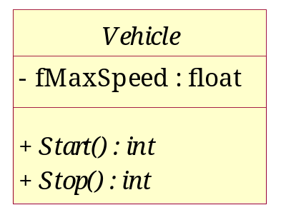
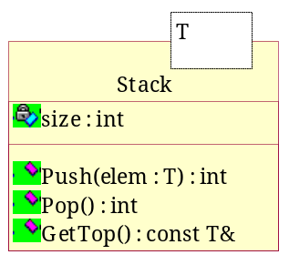

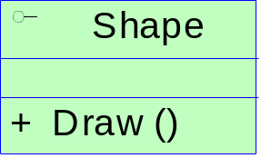
类图中的事物及解释
  接口
    一组操作的集合，只有操作的声明而没有实现
  抽象类
    不能被实例化的类，一般至少包含一个抽象操作
  模版类
    一种参数化的类，在编译时把模版参数绑定到不同的数据类型，从而产生不同的类
模版参数
(标准图形)
(变体图形)
接口
抽象类
模版类

Slide 29
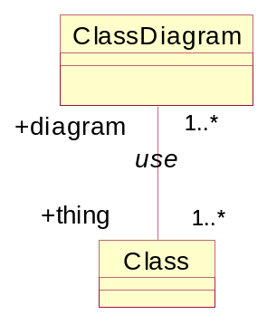
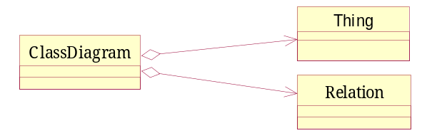

类图中的关系及解释
  关联关系
  描述了类的结构之间的关系。具有方向、名字、角色和多重性等信息。一般的关 联关系语义较弱。也有两种语义较强，分别是聚合与组合
UML表示法
方向
双向关联（省略箭头）
名字
关系的名字是“使用”
多重性
（用数字和*表示）
1…*：1个或多个
1个类图有1个或多个类
1个类属于1个或多个类图
角色
类的角色是“事物“
实例
    聚合关系
      特殊关联关系，指明一个聚集（整体）和组成部分之间的关系
    组合关系
      语义更强的聚合，部分和整体具有相同的生命周期
UML表示法
UML表示法
（空心菱形）
类图包含有事物和关系，类图不存在了，事物和关系还可用于其它的类图
类与关联关系之间有组合关系，类不存在了，则相应的关联关系也不存在
（实心菱形）
实例
实例

Slide 30
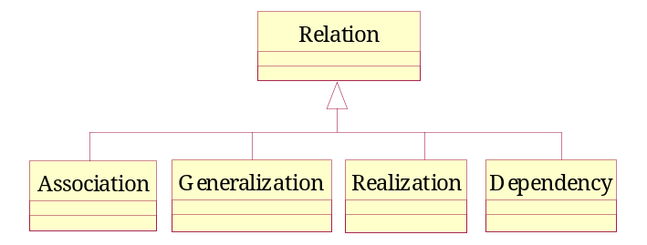
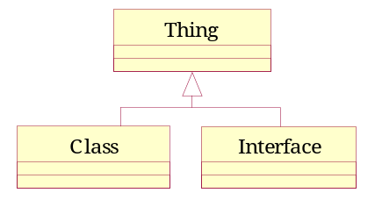
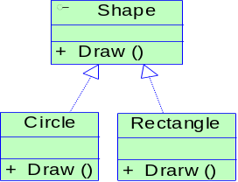
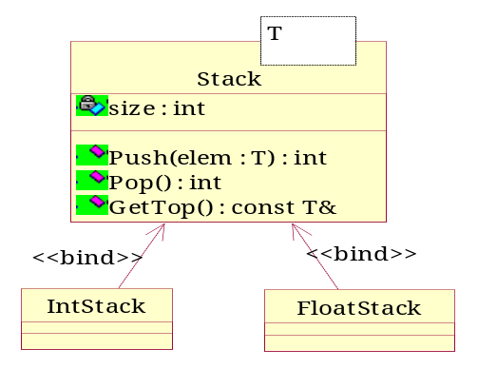
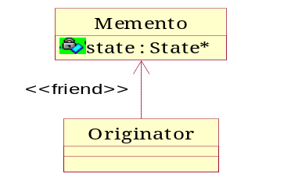
泛化关系
    在面向对象中一般称为继承关系，存在于父类与子类、父接口与子接口之间
UML表示法
关联、泛化、实现、依赖都是一种关系
类、接口都是一种事物
实现关系
    对应于类和接口之间的关系
UML表示法
类Circle、Rectangle实现了接口Shape的操作
依赖关系
    描述了一个类的变化对依赖于它的类产生影响的情况。有多种表现形式，
    例如绑定(bind)、友元(friend)等
UML表示法
模板类Stack<T>定义了栈相关的操作；IntStack将参数T与实际类型int绑定，使得所有操作都针对int类型的数据
类Memento和类Originator建立了友元依赖关系，以便Originator使用Memento的私有变量state

Slide 31
类图
聚集关系
表示整体与部分之间的关系，也即作为整体的对象拥有作为部分的对象，它通常只是概念上的区分。
构成对象不存在，聚集对象还可存在。
组成关系
组成关系是聚集关系的变种，它强调整体与部分之间有很强的所属关系和一致的生命周期。
如果没有成分对象，组成对象也不存在。

Slide 32
Report
聚集
Corporation
0..*
1
textPart
0..*
division
1..*
Paragraph
CorporateDivision
组成
滑翔机
1
1
1
机身
机尾
机翼

Slide 33
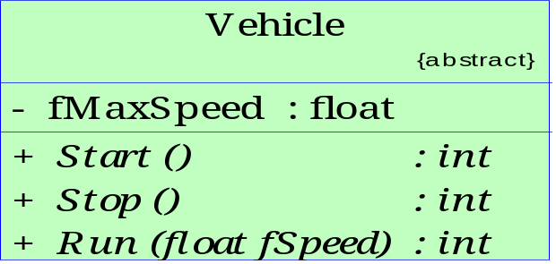
类图与代码的映射
  类的映射
C++代码
class Vehicle
{
public:
virtual int Start() = 0;
virtual int Stop() = 0;
virtual int Run(float fSpeed) = 0;
private:
float fMaxSpeed;
};
Java代码
public abstract class Vehicle
{
public abstract int Start();
public abstract int Stop();
public abstract int Run(float fSpeed);
private float fMaxSpeed;
}

Slide 34
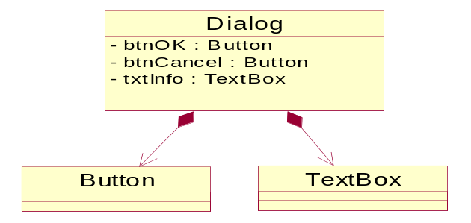
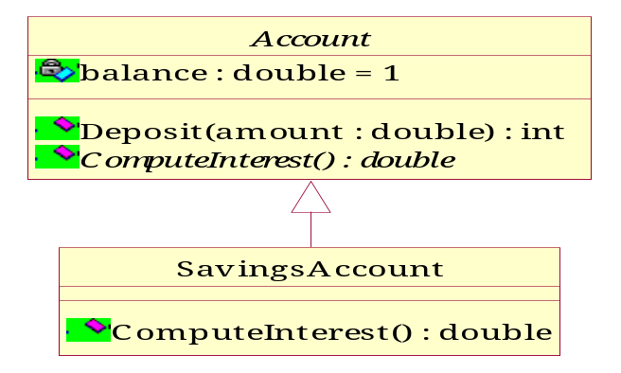
类图
C++代码
class Dialog
{
private:
Button btnOK;
Button btnCancel;
TextBox txtInfo;
};
class Button
{};
class TextBox
{};
关联关系的映射
组合关系，代码表现为Dialog的属性有Button和TextBox的对象
泛化关系的映射
C++代码
class SavingsAccount : public Account
{ };
Java代码
public class SavingsAccount extends Account
{ }

Slide 35
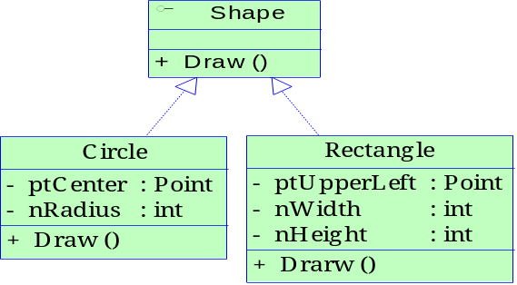
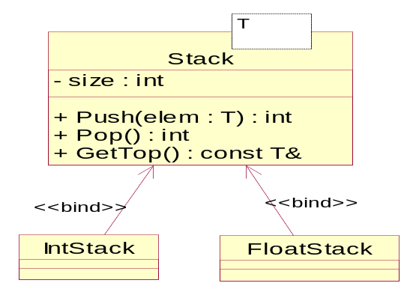
类图
实现关系的映射
C++代码
class Shape
{
public:
virtual void Draw() = 0;
};
class Circle : public Shape
{
public:
void Draw();
private；
Point ptCenter;
int nRadius;
};
Java代码
public interface Shape
{
public abstract void Draw();
}
public class Circle implements Shape
{
public void Draw();
private Point ptCenter;
private int nRadius;
}
在C++语言里面，使用抽象类代替接口，使用泛化关系代替实现关系
在Java语言里面，有相应的关键字interface、implements
依赖关系的映射
C++代码
template<typename T>
class Stack
{
private:
int size;
public:
int Push(T elem);
int Pop();
const T& GetTop();
};
typedef Stack<float> FloatStack;
C++代码(编译器生成)
class FloatStack
{
private:
int size;
public:
int Push(float elem);
int Pop();
const float& GetTop();
};
绑定依赖

Slide 36
订单
*
1
客户
DateReceived
isPrepaid
number:String
prce:Money
Name
address
CreditRating():String
Dispatch()
close()
1
团体客户
个人客户
ContactName
creditRating
creditLimit
CreditCard#
{creditRating()
=“poor”}
项
*
订单项
Remind()
billforMonth(Intrger)
Quantity:Integer
price:Money
isSatisfied:Boolean
*
1
*
产品
销售代表
0..1
雇员

Slide 37
类图例子
  图形编辑器
    图形编辑器一般都具有一些基本图形，如直线、矩形等，用户可以直接使用基本图形画图，也可以把基本图形组合在一起创建复杂图形
    如果区别对待基本图形和组合图形，会使代码变得复杂，而且多数情况下用户认为二者是一样的
    组合模式可以用相同的方式处理两种图形
Graphics: 基本图形和组合图形的父类，声明了所有图形共同的操作，如Draw；也声明了专用于组合图形管理子图形的操作，如Add、Remove
Line、Rectangle: 基本图形类
GroupGraphics: 组合图形类，与父类有组合关系，从而可以组合所有图形对象(基本图形和组合图形)
泛化
组合
组合模式

Slide 38
演出售票系统
在用例驱动的开发过程中，通过分析各个用例及参与者得到类图。分析用例图的过程中需要根据面向对象的原则设计类和关系，根据用例的细节设计类的属性和操作
Box Office
参与者
Buy tickets
在这里只考虑以下三个用例：
Buy tickets: 买个人票
Buy Subscription: 买套票
Make charges: 信用卡付款
<<include>>
Buy Subscription
Clerk
关系
信息亭
<<include>>
用例图
Make charges
用例
信用卡服务商
Survey sales
监督员
类图
Customer
kjosk
name : string
CreditCardService
phone : string
ShowAvailability(seatlist)
1
DemandPayment(cost)
Charge(cardnumber, cost)
1
PrintTickets(performance, seats)
1..*
EjectCard()
1..*
使用泛化关系处理客户购买个人票和套票两种不同情况
Reservation
date : Date
BoxOffice
Request(count, performance)
Select(seats)
SubscriptionSeries
InsertCard(cardnumber, password)
series : int
IndividualReservation
Authorized()
0..1
0..1
0..1
0..1
Seat
3..6
3..6
1
1
no : int
Performance
设计类的属性和操作
Ticket
1
no : int
0..*
1
no : int
colomn : int
0..*
date : Date
1
row : int
1
1
1
available : bool
time : Time

Slide 39
活动图
活动图概要
  描述系统的动态行为。
  包含活动状态(ActionState)，活动状态是指业务用例的一个执行步骤或一个操作，不是普通对象的状态。
  活动图适合描述在没有外部事件触发的情况下的系统内部的逻辑执行过程；否则，状态图更容易描述。
  类似于传统意义上的流程图。
  活动图主要用于：
    业务建模时，用于详述业务用例，描述一项业务的执行过程；
    设计时，描述操作的流程。

Slide 40



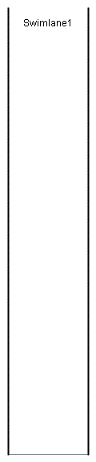
活动图事物
活动 (ActionState) | 动作的执行 | 圆角矩形
起点 (InitialState) | 活动图的开始 | 实心圆
终点(FinalState) | 活动图的终点 | 带边框的实心圆
泳道(SwimLane) | 活动的负责者

Slide 41
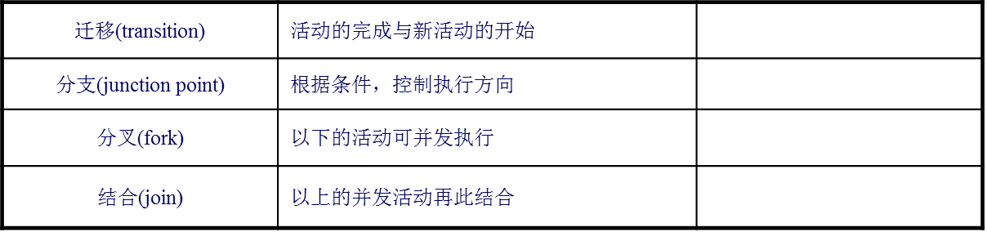



活动图关系
[条件] 表示转换所必须满足的条件

Slide 42
标准建模语言UML （活动图）
找饮料
[没有咖啡]
[没有可口可乐]
人
[找到可口可乐]
[找到咖啡]
将咖啡放到
过滤器中
加水到容器中
取出咖啡杯
取一听
可口可乐
把过滤器放
到咖啡炉上
点燃咖啡炉
冲调咖啡
熄灭咖啡炉
倒咖啡
喝饮料

Slide 43
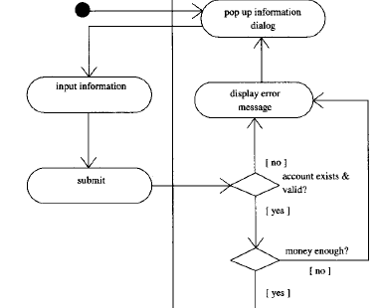
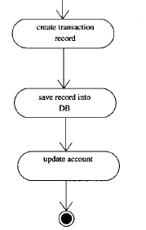
用例“取款”的活动图
用户
ATM
ATM

Slide 44
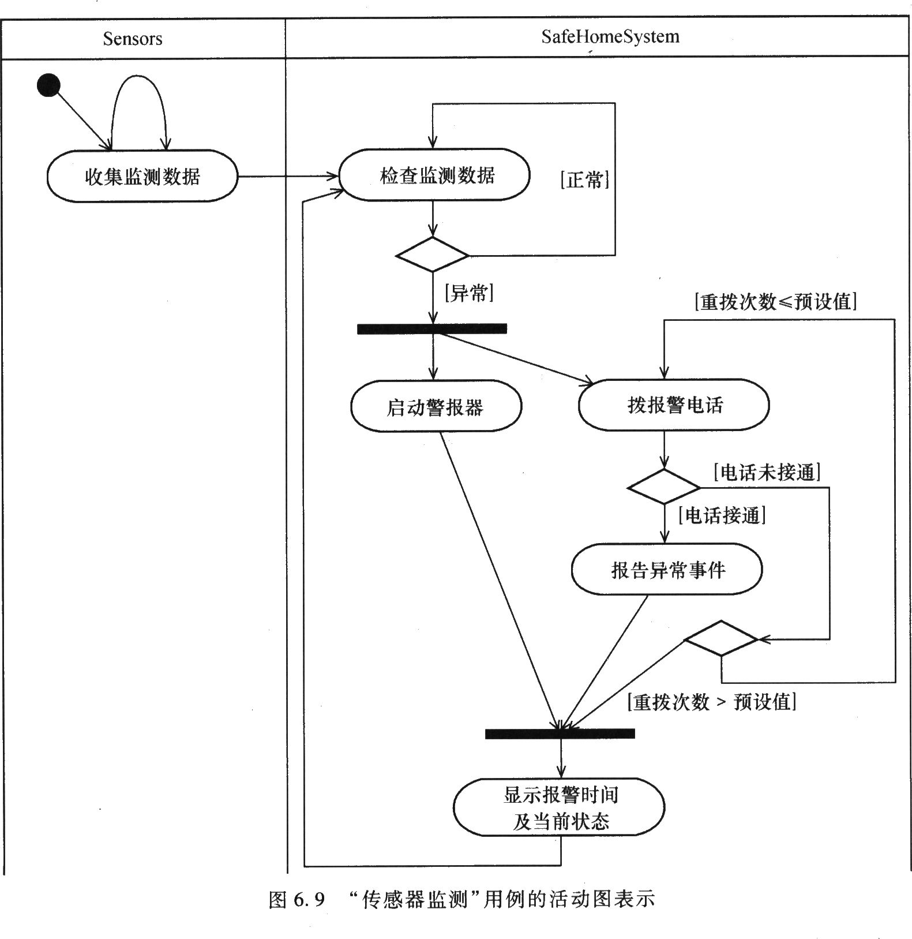
传感器监测用例活动图

Slide 45
状态图概要
  状态图
    说明对象在它的生命期中响应事件所经历的状态序列，以及它们对那些事件的响应。
  状态图用于
    揭示Actor、类、子系统和组件的复杂特性。
    为实时系统建模。
状态图的组成
  状态
    对象的状态是指在这个对象的生命期中的一个条件或状况，在此期间对象将
    满足某些条件、执行某些活动，或等待某些事件。
  转移
    转移是由一种状态到另一种状态的迁移。这种转移由被建模实体内部或外部
    事件触发。
    对一个类来说，转移通常是调用了一个可以引起状态发生重要变化的操作的
    结果。

Slide 46
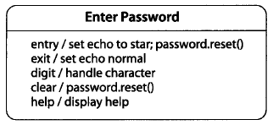

状态图中的事物及解释
状态 | 上格放置名称，下格说明处于该状态时，系统或对象要做的工作(见可选活动表)
转移 | 转移上标出触发转移的事件表达式。如果转移上未标明事件，则表示在源状态的内部活动执行完毕后自动触发转移
开始 | 初始状态(一个)
结束 | 终态(可以多个)
消息(属性)[条件]/动作
状态的可选活动表
转换种类 | 描述 | 语法
入口动作 | 进入某一状态时执行的动作 | entry/action
出口动作 | 离开某一状态时执行的动作 | exit/action
外部转换 | 引起状态转换或自身转换，同时执行一个具体的动作，包括引起入口动作和出口动作被执行的转换 | e(a:T)[exp]/action
内部转换 | 引起一个动作的执行但不引起状态的改变或不引起入口动作或出口动作的执行 | e(a:T)[exp]/action

Slide 47
状态图
转移
状态图中状态之间带箭头的连线被称为转移。转移上标出触发转移的事件表达式。未标明事件，表示在源状态的内部活动执行完毕后自动触发转移。
状态 1
do/内部动作
entry/入口动作
exit/出口动作
状态 2
do/内部动作
entry/入口动作
exit/出口动作
消息(属性)[条件]/动作

Slide 48
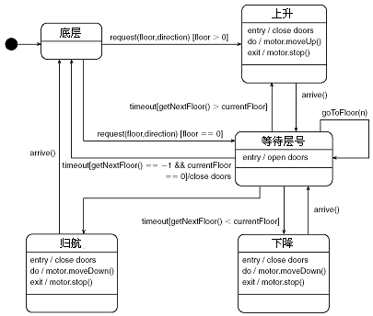

Slide 49
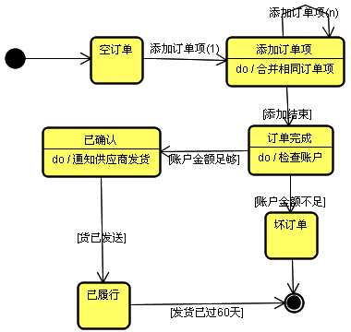
何时使用状态图：
如果某类对不同的事件响应不同，或有一个以上的状态，那么，它就有重要的时序行为，并不是所有的类都需要状态图

Slide 50
例子
(1) 对象的状态图
图中包含以下状态
    初始状态
    Available状态
    Locked状态
    Sold状态
  状态间的转移
    初始状态→Available状态
    票被预订(lock)：Available→Locked
    预定后付款(buy)：Locked→Sold
    预定解除(unlock)：Locked→Available
    预定过期(time out)：Locked→Available
    直接购买(assigned to)：Available→Sold
    换其它票(exchang) ，该票重有效：Sold→Available

Slide 51
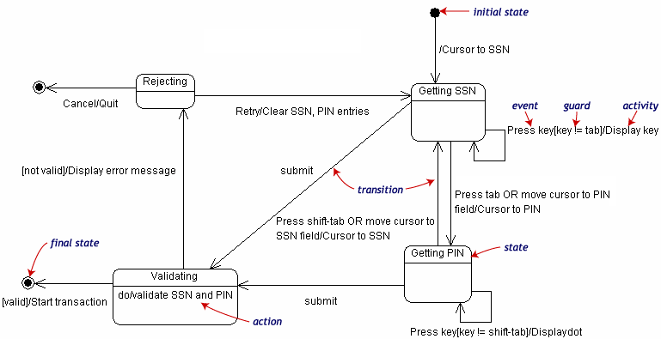
(2)网上银行登陆系统
状态转移
的过程
出发状态 | 动作 | 到达状态
Initial state | 移动鼠标到 SSN | Getting SSN
Getting SSN | 键入非tab键，显示键入内容 | Getting SSN
 | 键入tab键，或移动鼠标到BIN | Getting PIN
 | 提交 | Validating
Getting PIN | 键入非shift-tab键，显示 “ * ” | Getting PIN
 | 键入shift-tab键，或移动鼠标到SSN | Getting SSN
 | 提交 | Validating
Validating | 验证提交信息有效，状态转移 | Final state
 | 验证提交信息无效，显示错误信息 | Rejecting
Rejecting | 退出 | Final state
 | 重试，清除无效的SSN，PIN | Getting SSN
登陆要求提交个人社会保险号(SSN)和密码(PIN)经验证有效后登陆成功。
登陆过程包括以下状态:
初态(Initial state)
获取社会保险号状态(Getting SSN)
获取密码状态(Getting PIN)
验证状态(Validating)
拒绝状态(Rejecting)
终态 (Final state)
有两个不同的终态

Slide 52


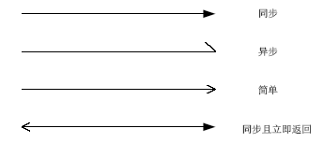
时序图
概要
  时序图用来表示用例中的行为顺序。当执行一个用例行为时，时序图中的每条消息对应了一个类操作或状态机中引起转换的事件。
  时序图展示对象之间的交互，这些交互是指在场景或用例的事件流中发生的。 时序图属于动态建模。
  时序图的重点在消息序列上，也就是说，描述消息是如何在对象间发送和接收的。表示了对象之间传送消息的时间顺序。
  浏览时序图的方法是：从上到下查看对象间交换的消息。
时序图中的事物及解释
事物名称 | 解释 | 图
参与者 | 与系统、子系统或类发生交互作用的外部用户(参见用例图定义)。
对象 | 时序图的横轴上是与序列有关的对象。对象的表示方法是：矩形框中写有对象或类名，且名字下面有下划线。
生命线 | 坐标轴纵向的虚线表示对象在序列中的执行情况(即发送和接收的消息，对象的活动)这条虚线称为对象的“生命线”。
消息符号 | 消息用从一个对象的生命线到另一个对象生命线的箭头表示。箭头以时间顺序在图中从上到下排列。
UML
- <number> -

Slide 53
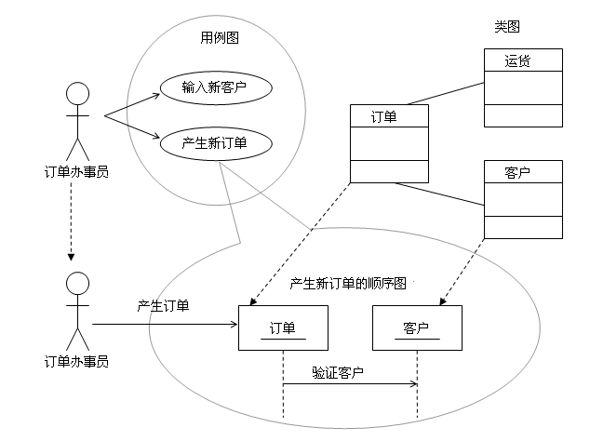
时序图
时序图与用例图和类图的关系
UML
- <number> -

Slide 54
如何建立时序图
为每个用例编写至少一个场景
把场景抽象为时序图
寻找三种类：
–实体类：表示系统存储和管理的永久信息
–边界类：表示参与者与系统之间的交互
–控制类：表示系统在运行过程中的业务控制逻辑

Slide 55

登记借书

Slide 56

时序图
时序图例子
  简单的例子
使用系统的参与者，这个系统是为某个用例的某个场景设计的
在类图中的类的对象
消息格式:
operation (parameter list)
向哪个对象发消息实际上就是调用它的类中的操作，就是调用箭头指向的对象所在类的 一个operation。
例：
窄长方框用以强调这个部分处于活动状态
从对象传递给另一个对象的消息
订单类发消息给客户类调用客户类中的“验证客户”操作
从参与者到对象和从对象到参与者之间发送的消息
对象生命线表示从上到下的时间顺序，消息1在消息2之前发生，消息2在消息3之前发生
UML
- <number> -

Slide 57

时序图
  复杂的例子
售票中心
信用卡服务
从这个例子中可以看出：
Kjosk类中的操作有
Show Available (seat-list)
Demand Payment (cost)
printtickets (performance, seats)
eject card
Box Office中的操作有
Request (count, performance)
Select Seats
Insert Card (Card Number)
authorized
Credit Card Service类中的操作有
charge(card number, cost)
信息亭
此图是描述购票这个用例的时序图。顾客在信息亭与售票中心通话触发了这个用例的执行。时序图中付款这个用例包括售票中心与信息亭和信用卡服务处使用消息进行通信过程。
此图中存在的事物有：
对象(信息亭 Kjosk ，售票中心 Box Office， 信用卡服务 Credit Card Service )，生命线，消息符号。
信息亭发Request (count, performance)消息给售票中心，表示调用售票中心类的Request (count, performance)操作，来查询演出的信息。
售票中心发Show Available(seat-list)消息给信息亭，表示调用信息亭类中的Show Available(seat-list)操作，给出可用的座位表。
UML
- <number> -

Slide 58
例如给定用例：添加借阅者过程如下。管理员选择菜单项“添加借阅者”，对话框弹出，管理员输入借阅者信息，提交，系统根据借阅者ID号查询数据库，看数据库中是否存在该借阅者，如果不存在，创建该借阅者帐户，并存储其信息
画出其对应的时序图。

Slide 59
MainWindow
BorrowerDialog
Borrower
library
add
createDialog
addBorrower
findBorrower(String)
[if(no such user)]:newBorrower(String,String)
store

Slide 60
附录 各个阶段用到UML模型图
需求分析
BD
FD
DD
用例图
◎
◎
－
－
类图
－
○
◎
◎
时序图
－
○
◎
◎
活动图
○
○
○
○
对象图
－
△
△
△
协作图
－
△
△
△
状态图
－
△
○
○
构件图
－
－
○
○
◎：最适用
○：适用
△：可能适用
－：不适用
部署图
○
○
△
△

Slide 61
附录 UML全部图的关系
需求分析
用例文档
用例图
部署图
活动图
全部图之间的关系
用例文档
BD
用例图
部署图
活动图
类图
协作图
对象图
状态图
时序图
对象图
类图
FD/DD
协作图
活动图
状态图
时序图
构件图
部署图

Slide 62
UML语法描述
类 | 是对一组具有相同属性、相同操作、相同关系和相同语义的对象的描述
对象
接口 | 是描述了一个类或构件的一个服务的操作集
协作 | 定义了一个交互，它是由一组共同工作以提供某种协作行为的角色和其他元素构成的一个群体
用例 | 是对一组动作序列的描述
主动类 | 对象至少拥有一个进程或线程的类
构件 | 是系统中物理的、可替代的部件
参与者 | 在系统外部与系统直接交互的人或事物
节点 | 是在运行时存在的物理元素
交互 | 它由在特定语境中共同完成一定任务的一组对象间交换的消息组成
状态机 | 它描述了一个对象或一个交互在生命期内响应事件所经历的状态序列
包 | 把元素组织成组的机制
注释事物 | 是UML模型的解释部分
依赖 | 一条可能有方向的虚线
关联 | 一条实线，可能有方向
泛化 | 一条带有空心箭头的实线
实现 | 一条带有空心箭头的虚线

Slide 63
附录 UML全部图的关系
需求分析
用例文档
用例图
部署图
活动图
全部图之间的关系
用例文档
BD
用例图
部署图
活动图
类图
协作图
对象图
状态图
顺序图
对象图
类图
FD/DD
协作图
活动图
状态图
顺序图
构件图
部署图

Slide 64
谢谢

